Slide 1

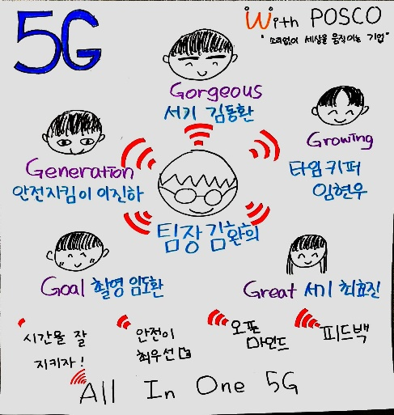
5G
중간발표
<광양 버스터미널>
Copyrightⓒ. Saebyeol Yu. All Rights Reserved.

Slide 2

CONTENTS
001
All in One 5G
조원 소개
Ground Rules
002
데스크 리서치
데스크 리서치
비즈니스 모델 캔버스
003
공감하기
현장조사 준비/실시
과제수행 범위 설정-SIPOC
이해관계자 맵
섀도잉-경험 관찰 가이드
심층 인터뷰 준비/실시
004
문제 정의하기
페르소나
고객 여정 맵
핵심 이슈 도출
서비스 목표 수립
005
느낀점
Copyrightⓒ. Saebyeol Yu. All Rights Reserved.

Slide 3

1
All in One 5G
Copyrightⓒ. Saebyeol Yu. All Rights Reserved.

Slide 4






5G
조원 소개
김환희
김동환
이진하
팀장
서기
안전 지킴이
임도환
임현우
최효진
촬영 담당
타임 키퍼
서기
Copyrightⓒ. Saebyeol Yu. All Rights Reserved.

Slide 5
5G
Ground Rules
시간을
잘 지키자
안전이
최우선
All
In
5G
오픈
마인드
피드백
Copyrightⓒ. Saebyeol Yu. All Rights Reserved.

Slide 6
2
데스크 리서치
데스크 리서치
비즈니스 모델 캔버스
Day 1
Copyrightⓒ. Saebyeol Yu. All Rights Reserved.

Slide 7
데스크 리서치
STEP 1
STEP 2
STEP 3
Copyrightⓒ. Saebyeol Yu. All Rights Reserved.

Slide 8
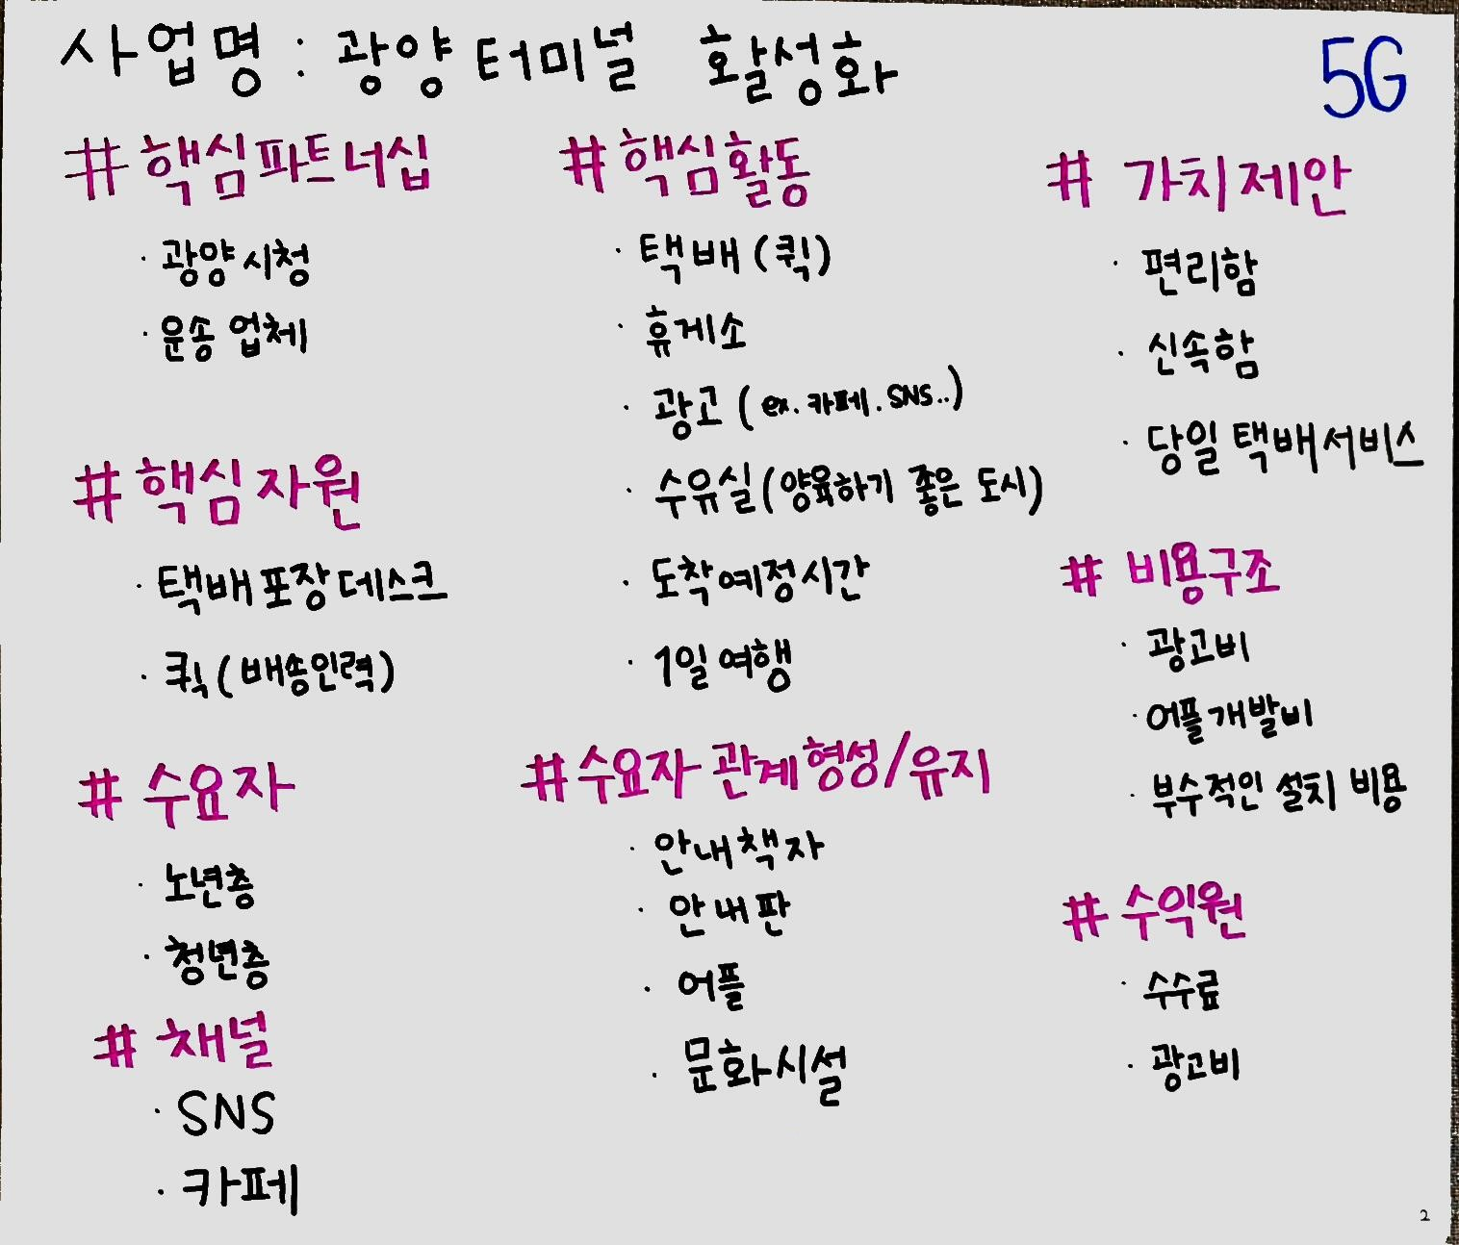
비즈니스 모델 캔버스
Copyrightⓒ. Saebyeol Yu. All Rights Reserved.

Slide 9
3
공감하기
현장조사 준비/실시
과제수행 범위 설정-SIPOC
이해관계자 맵
섀도잉-경험 관찰 가이드
심층 인터뷰 준비/실시
Day 2 ~ 4
Copyrightⓒ. Saebyeol Yu. All Rights Reserved.

Slide 10
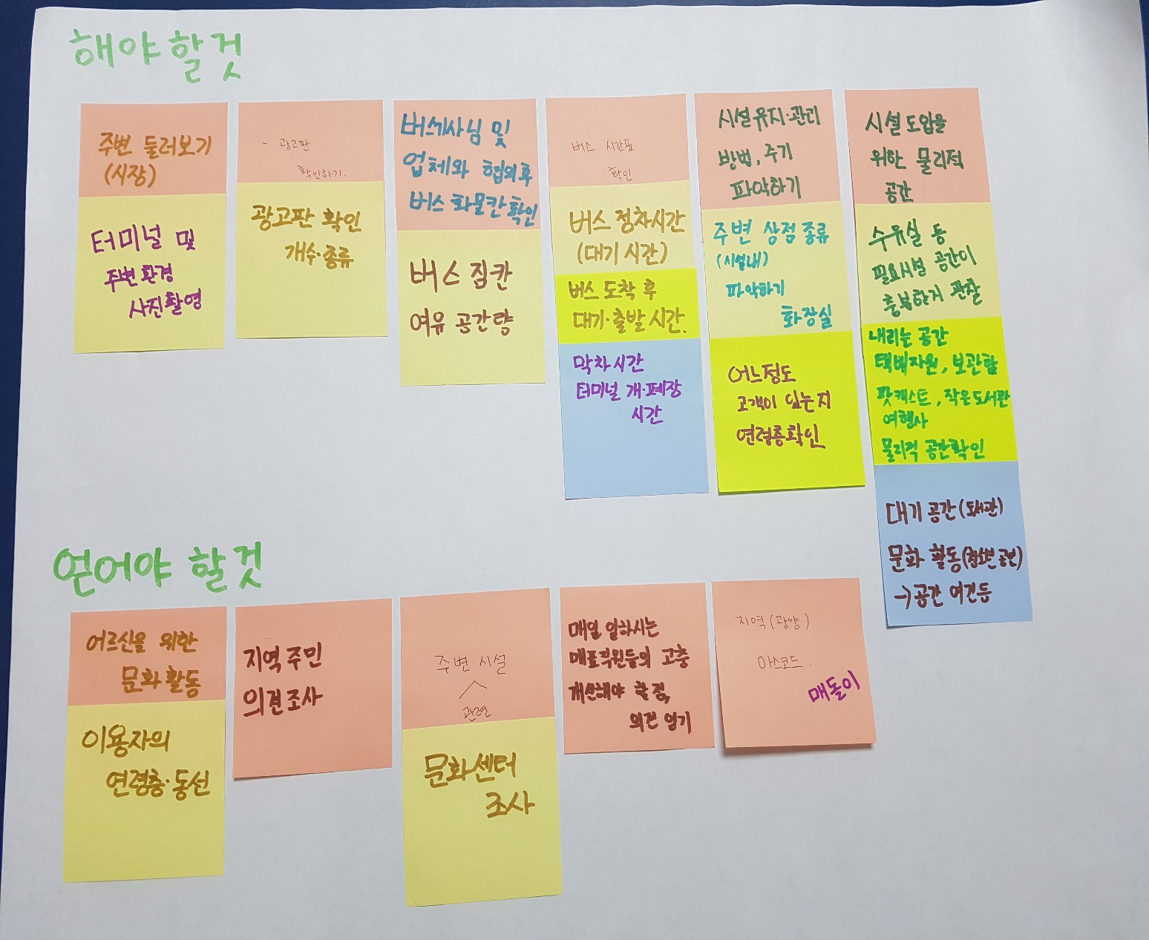
현장조사 준비
Copyrightⓒ. Saebyeol Yu. All Rights Reserved.

Slide 11
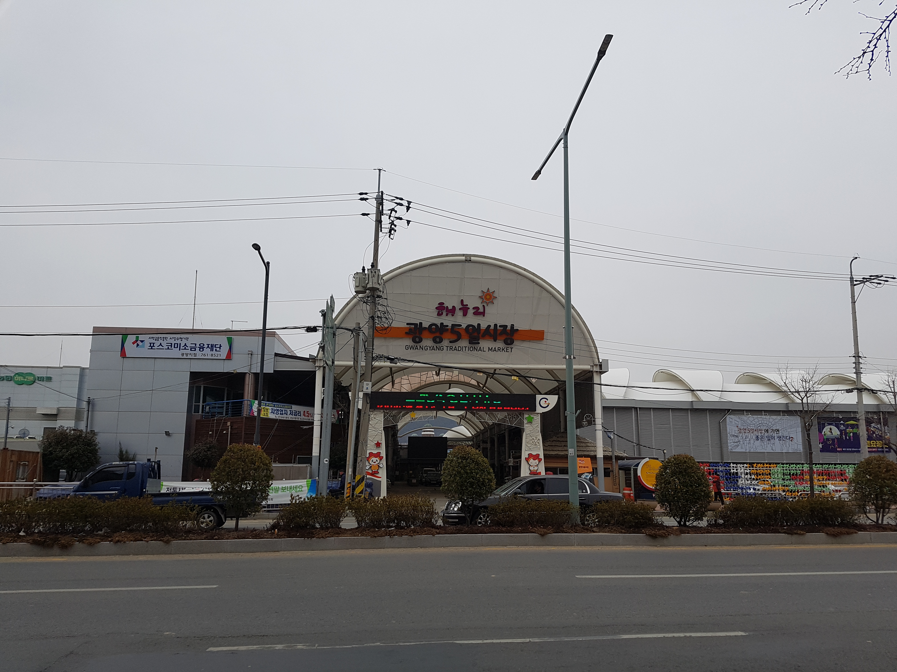
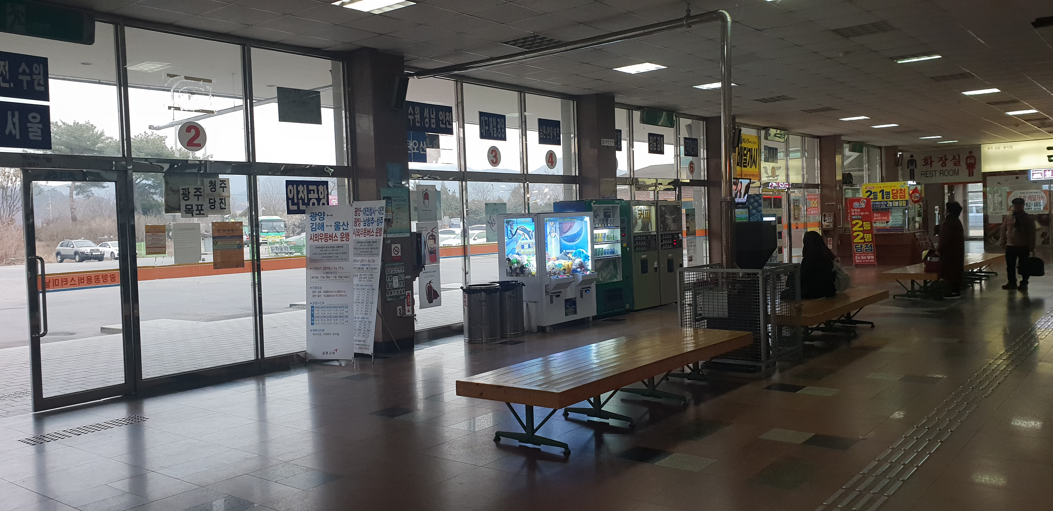
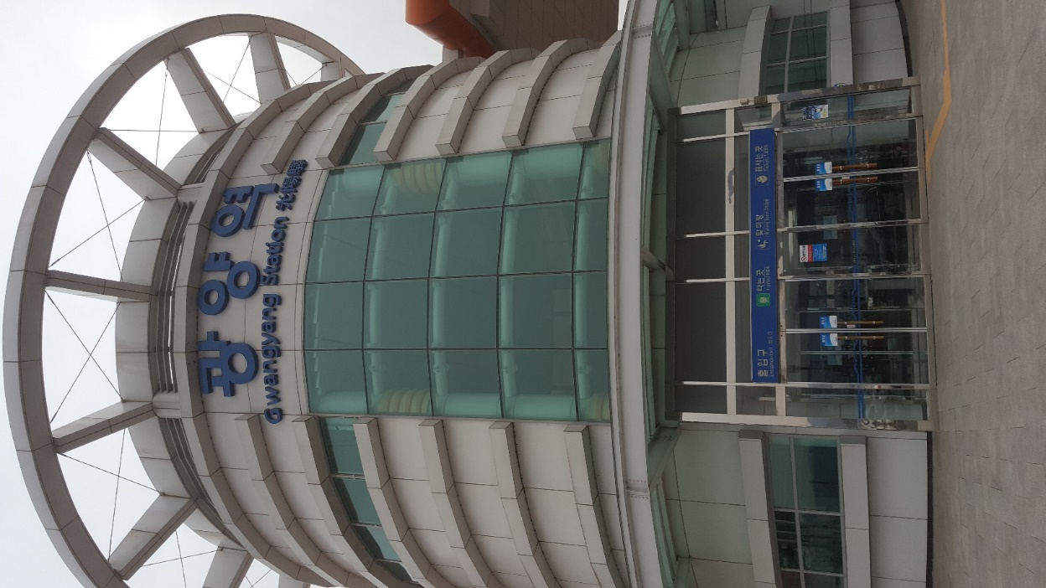
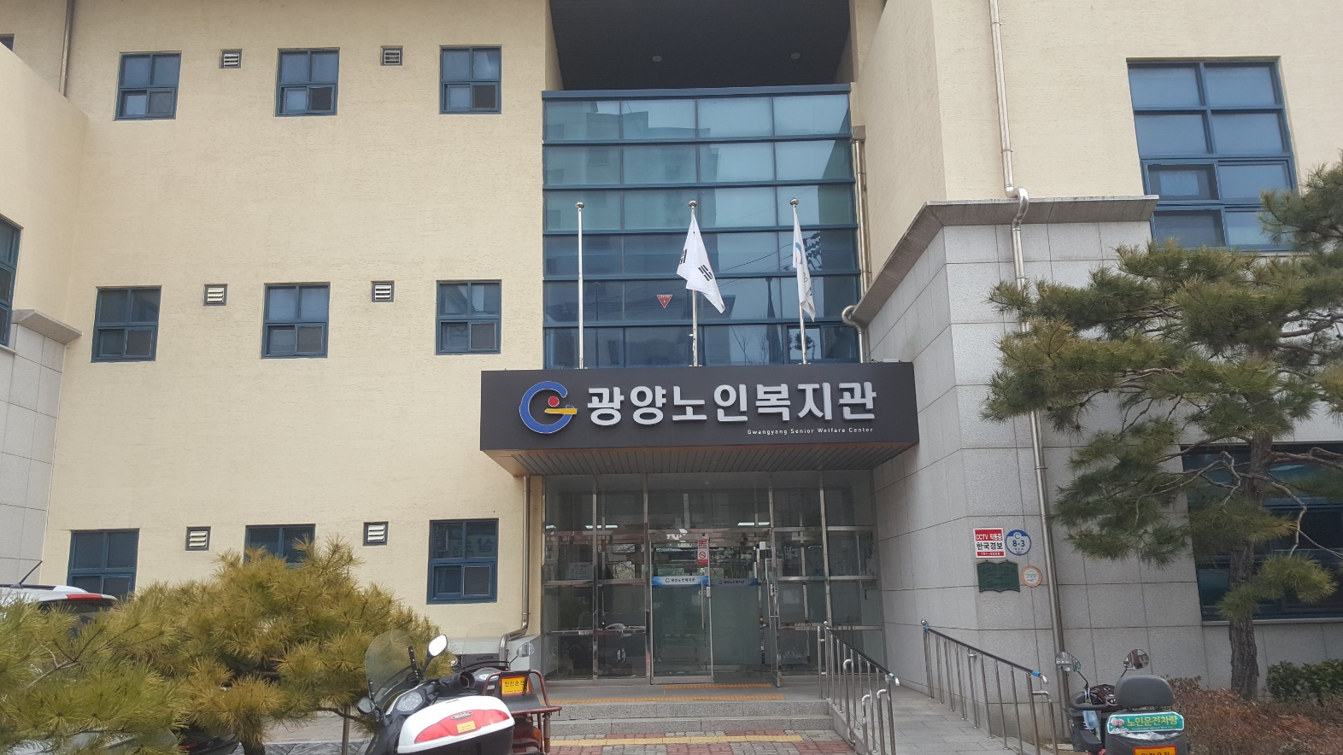
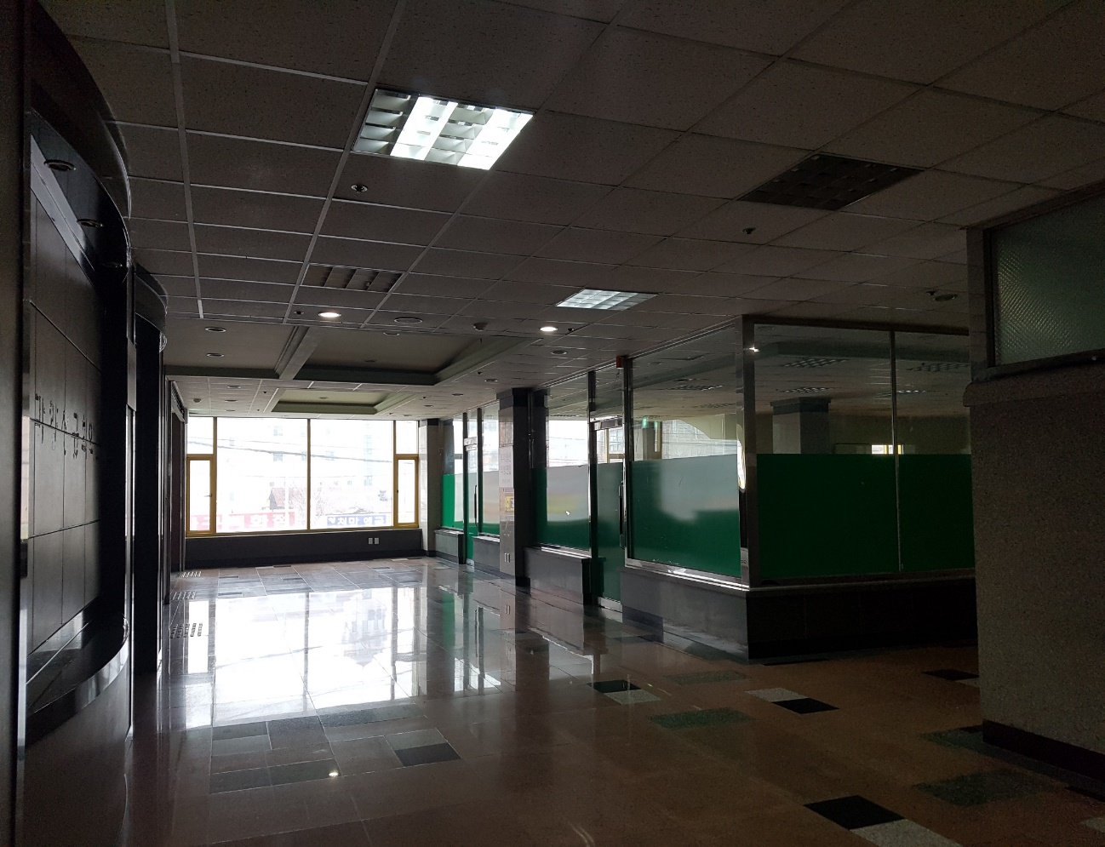
현장조사 실시
Copyrightⓒ. Saebyeol Yu. All Rights Reserved.

Slide 12
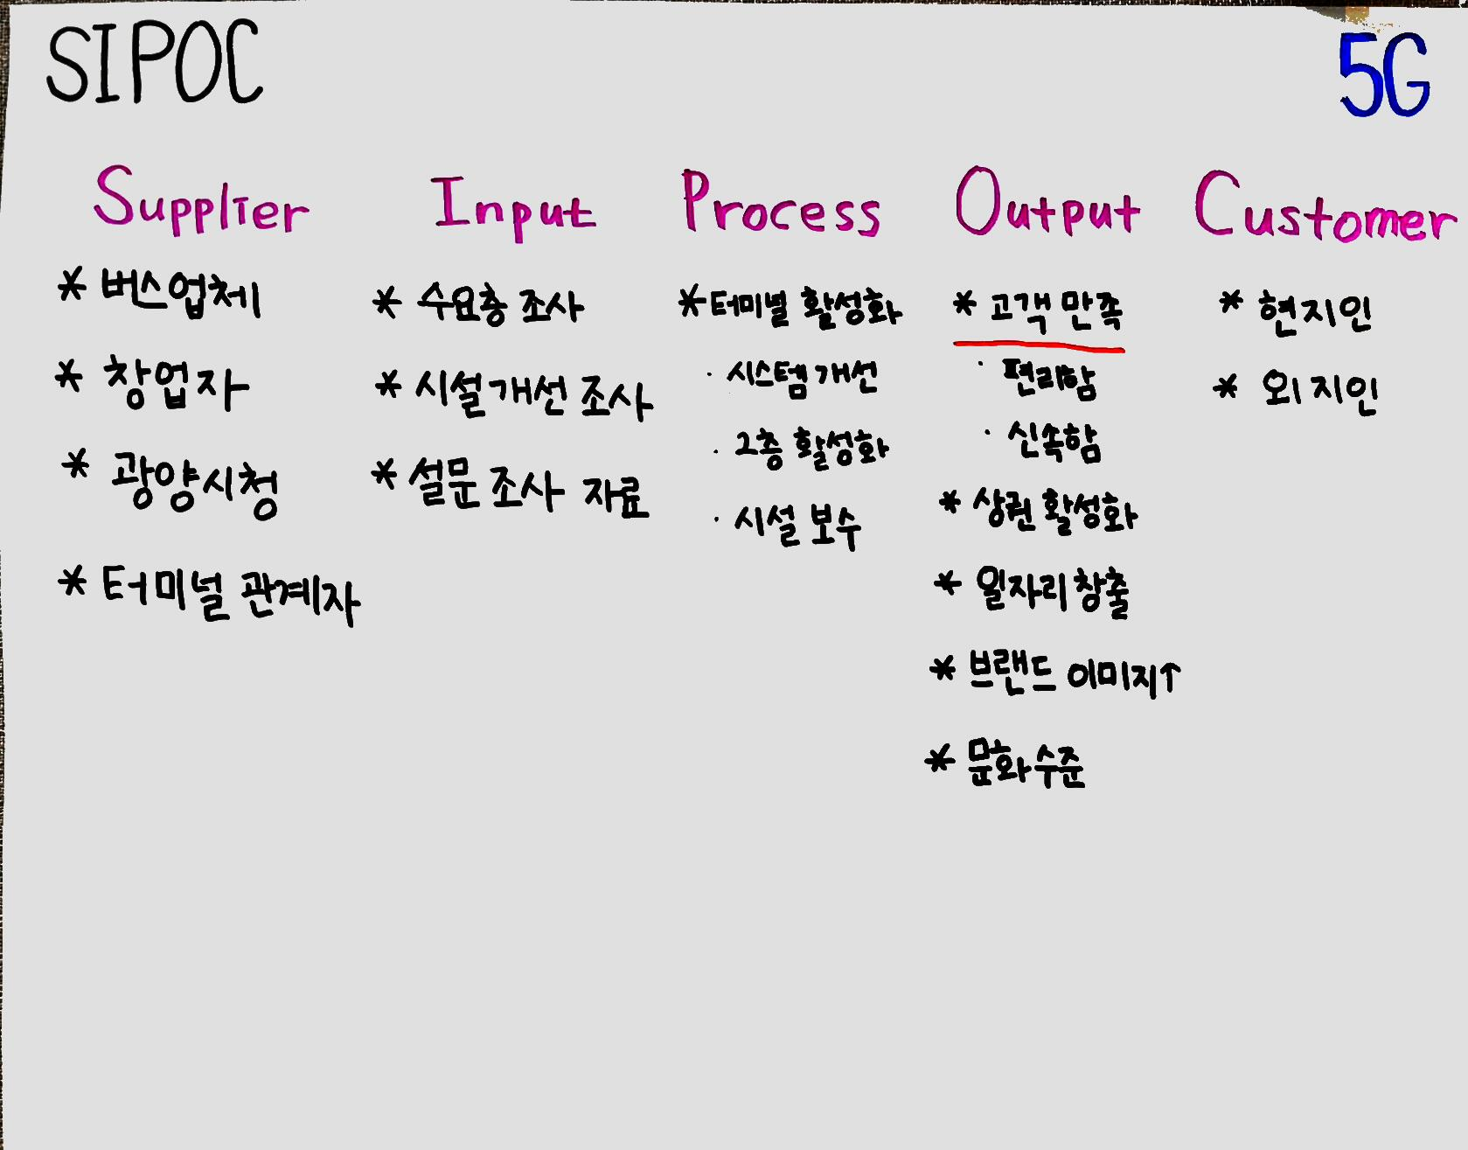
과제수행 범위 설정-SIPOC
Copyrightⓒ. Saebyeol Yu. All Rights Reserved.

Slide 13
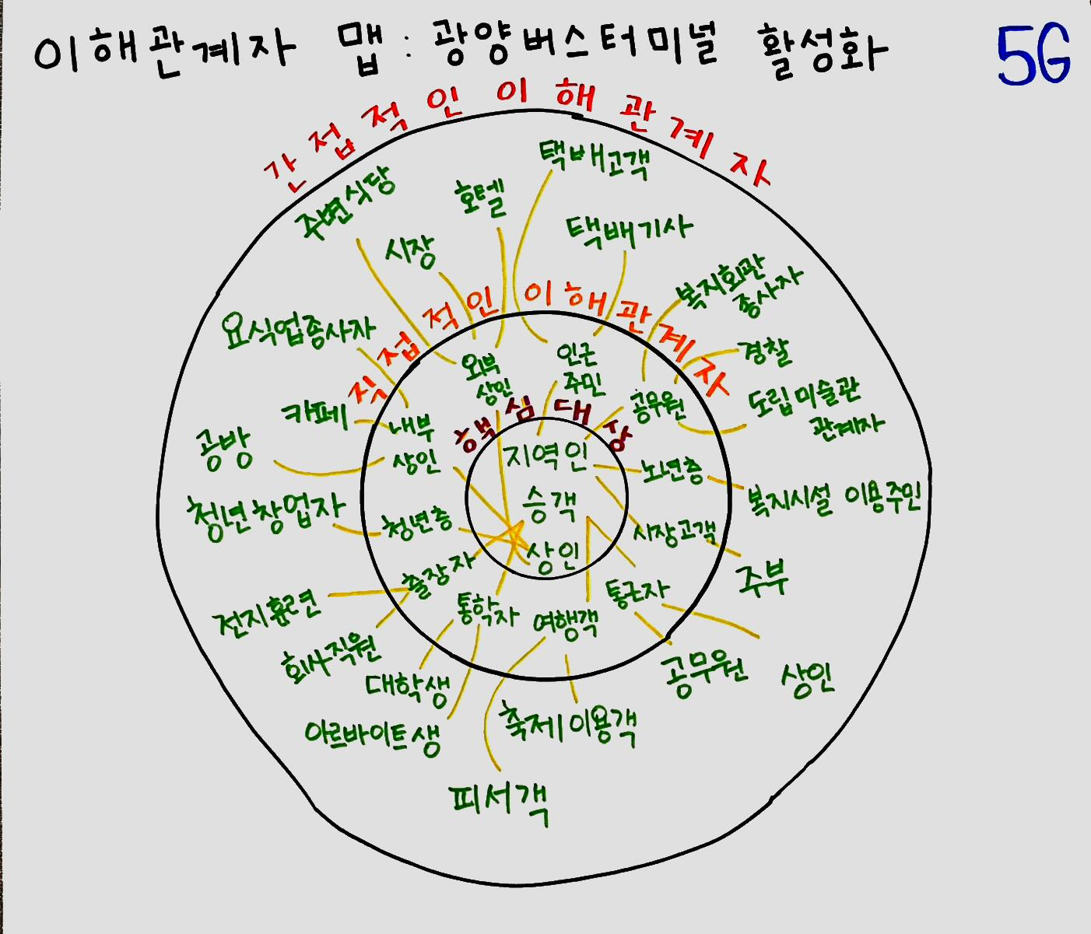
이해관계자 맵
Copyrightⓒ. Saebyeol Yu. All Rights Reserved.

Slide 14
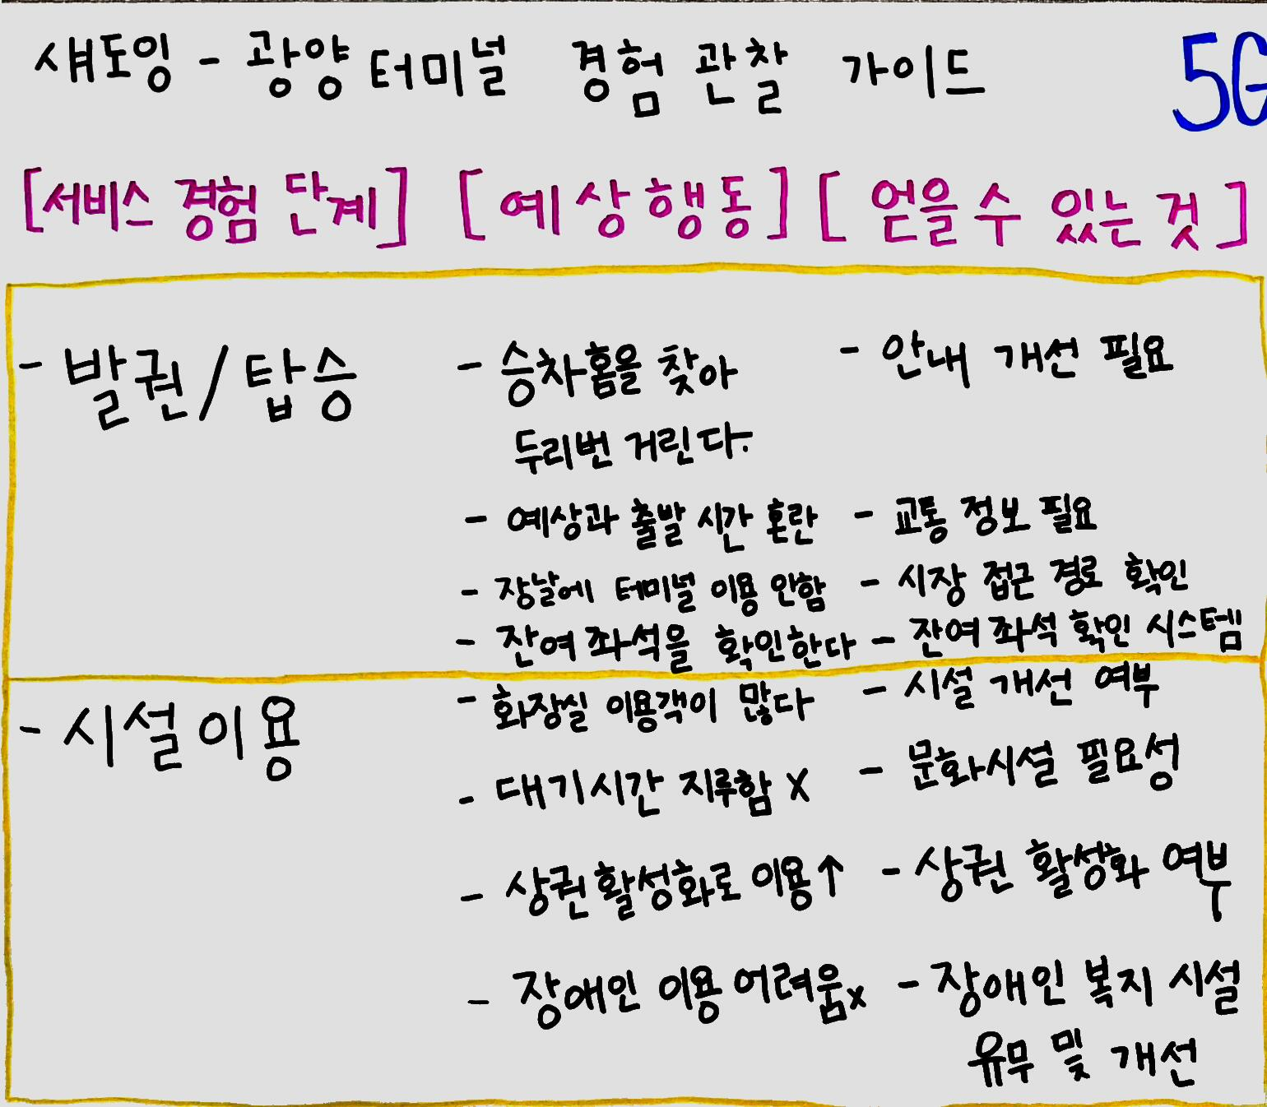
섀도잉-경험 관찰 가이드
Copyrightⓒ. Saebyeol Yu. All Rights Reserved.

Slide 15
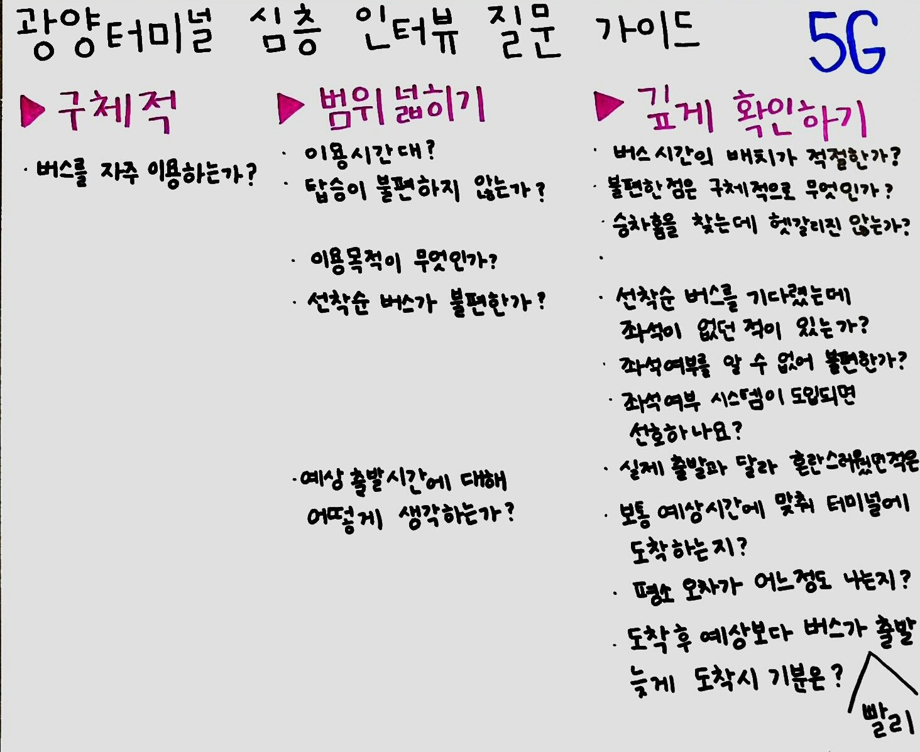
심층 인터뷰 질문 가이드
Copyrightⓒ. Saebyeol Yu. All Rights Reserved.

Slide 16
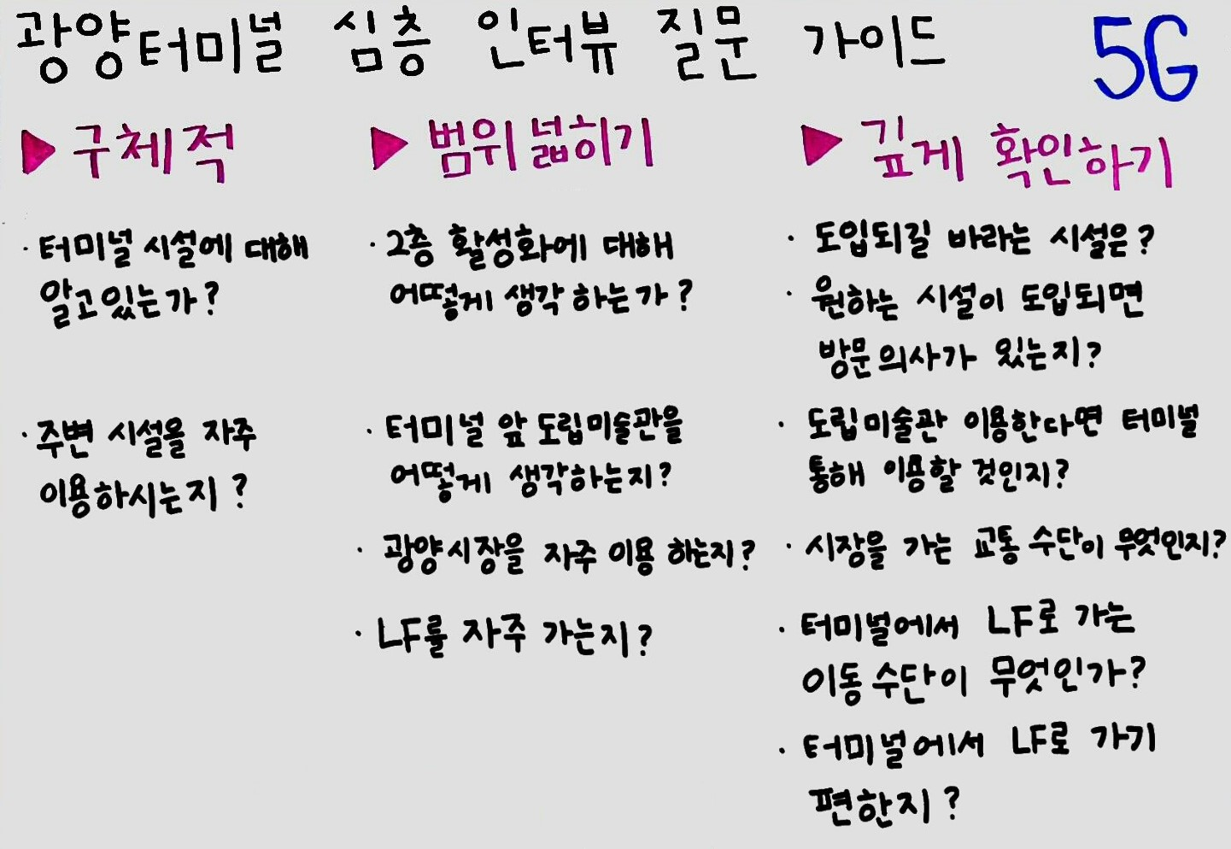
심층 인터뷰 질문 가이드
Copyrightⓒ. Saebyeol Yu. All Rights Reserved.

Slide 17
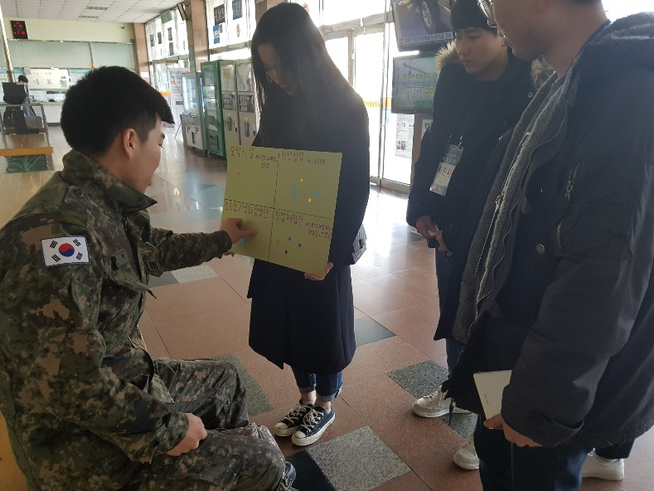
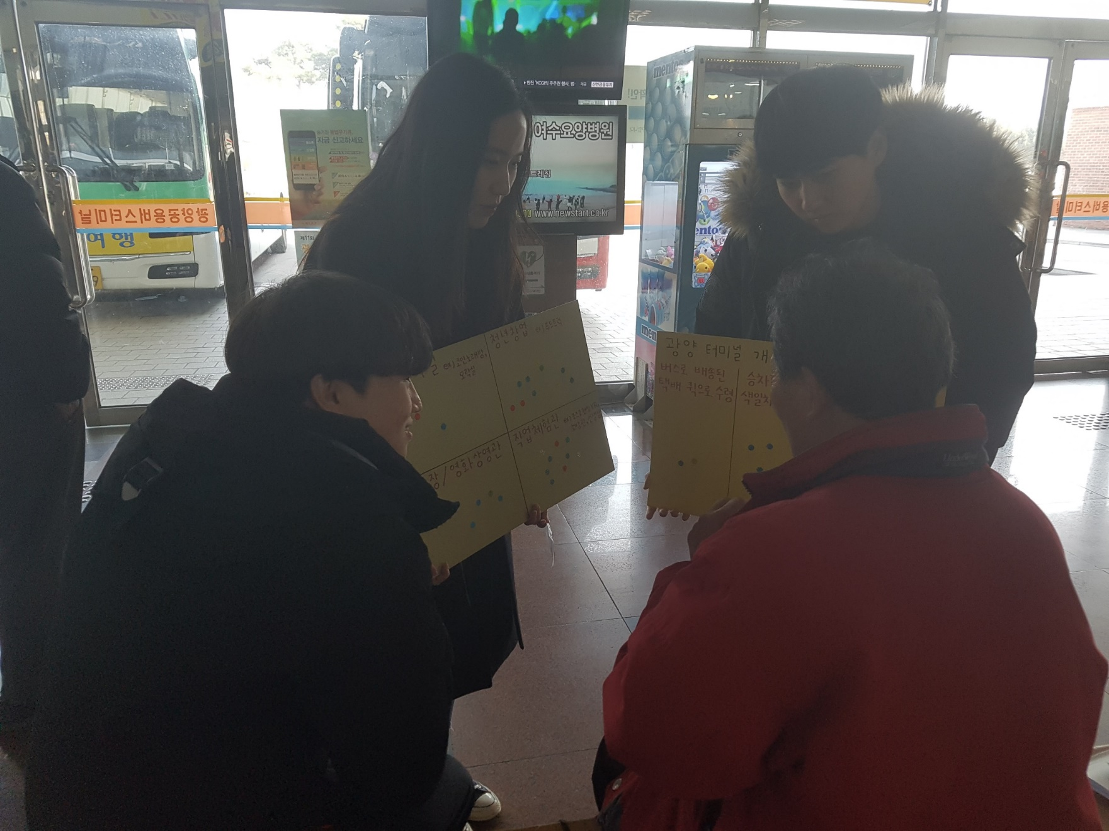
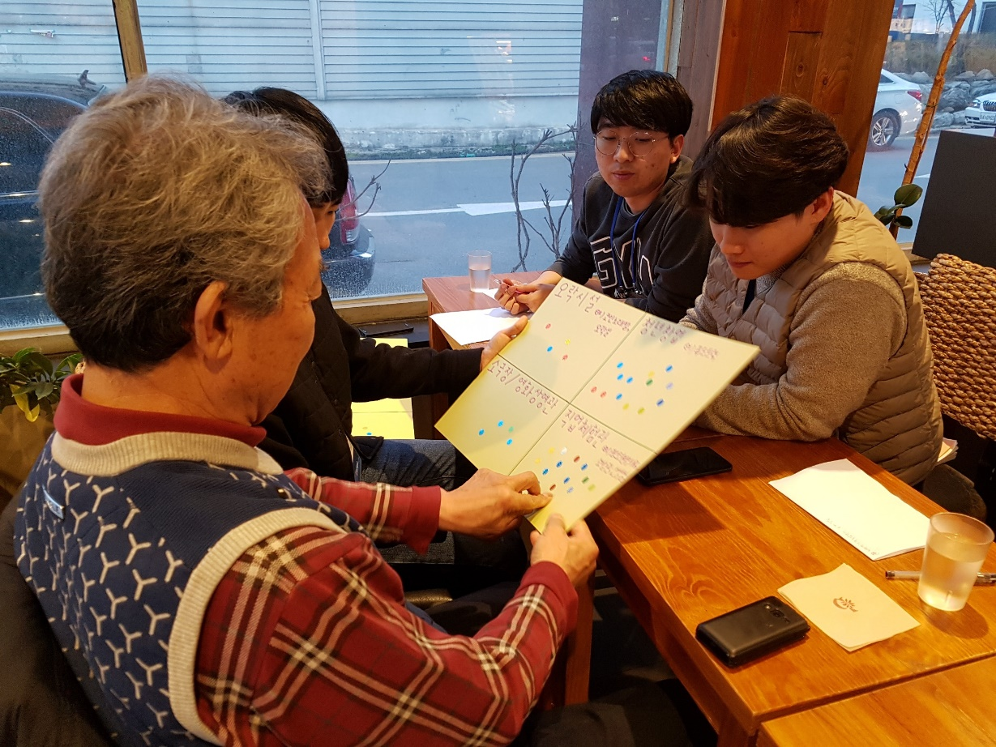
심층 인터뷰
Copyrightⓒ. Saebyeol Yu. All Rights Reserved.

Slide 18
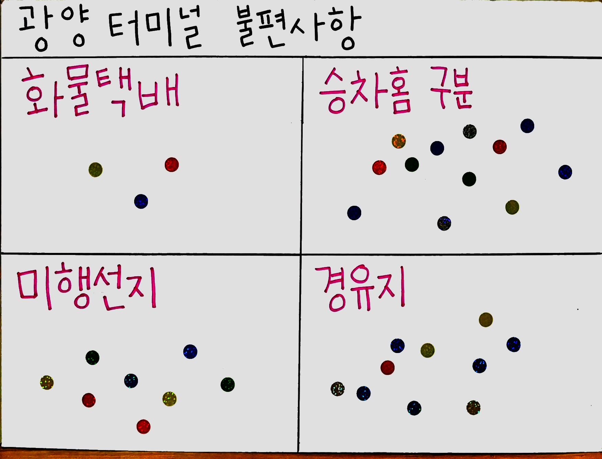
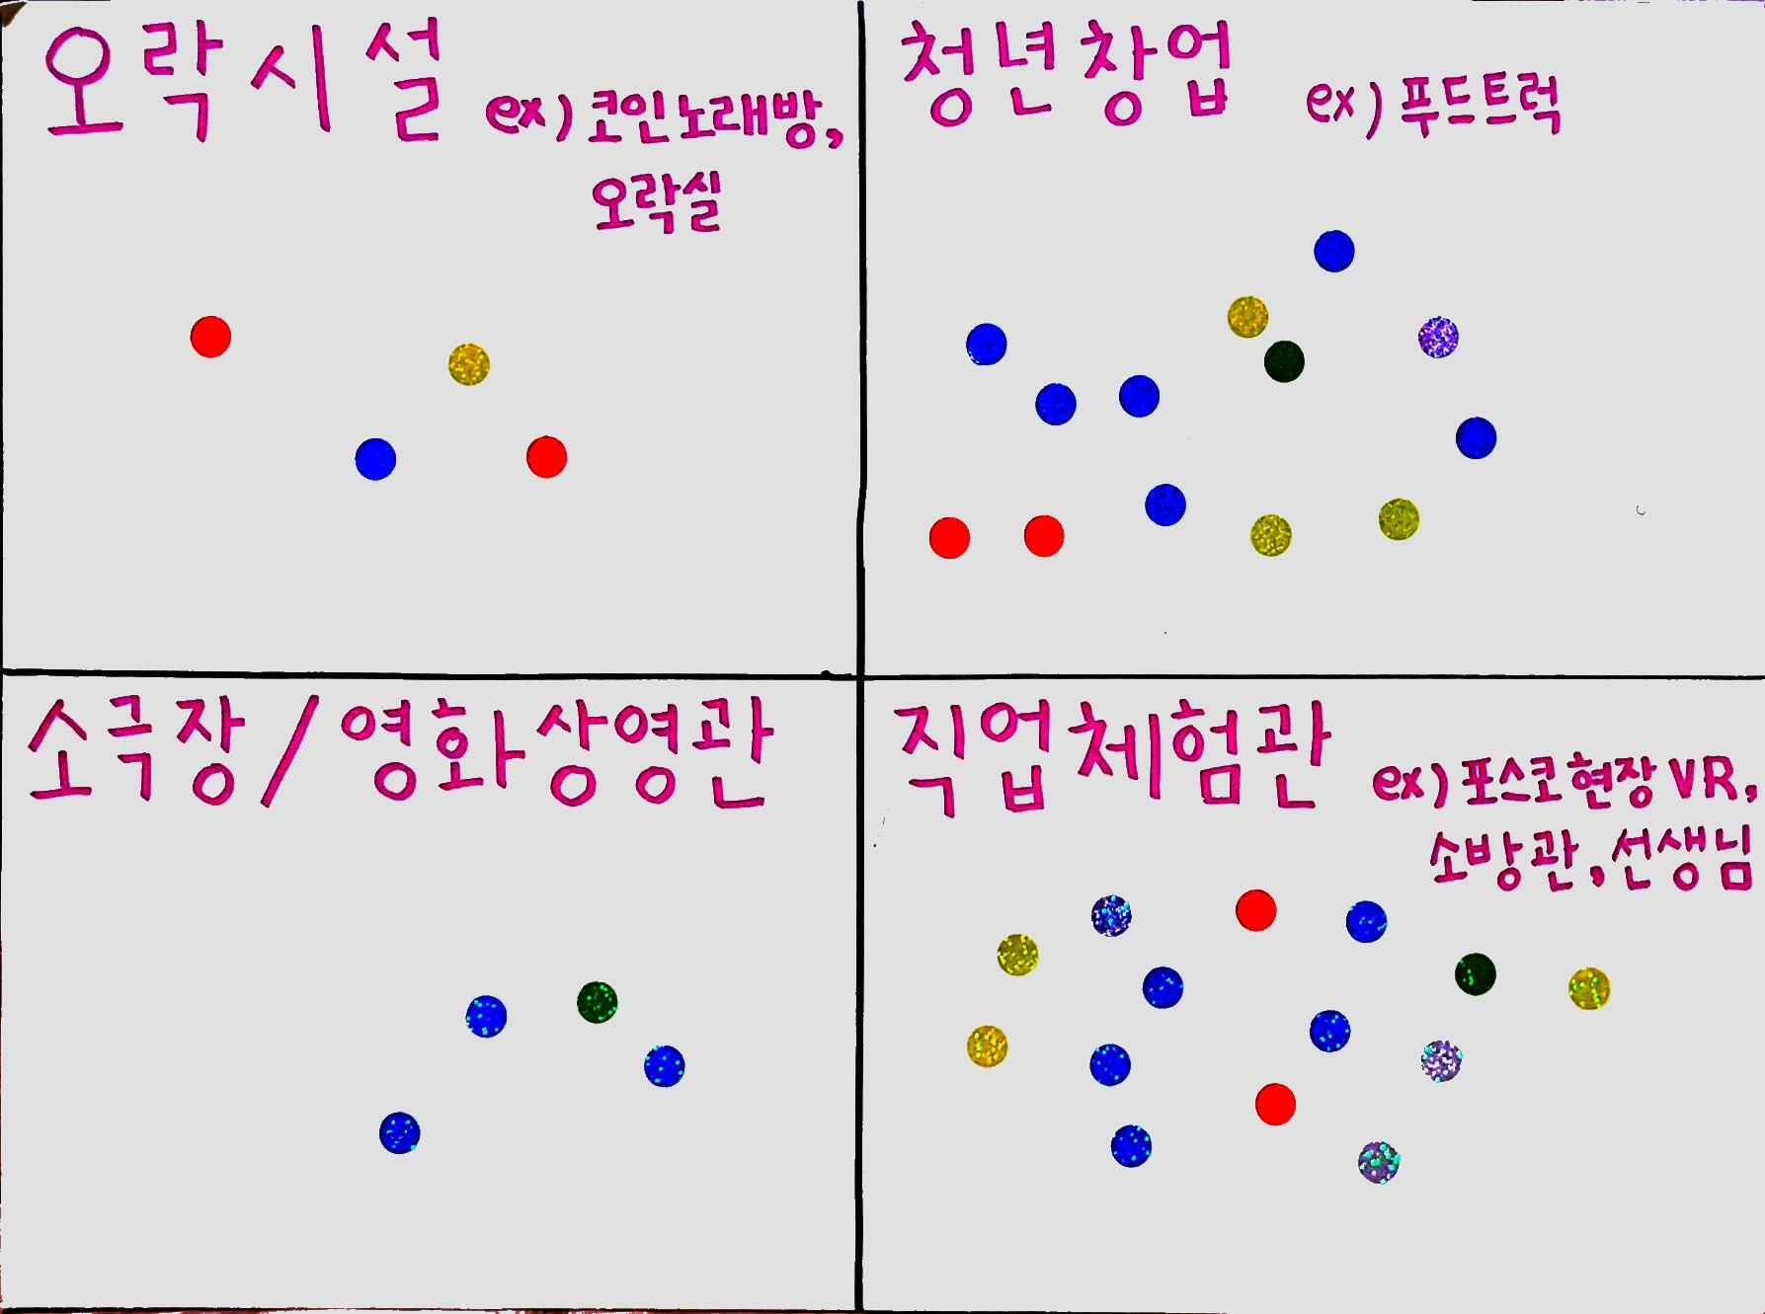
심층 인터뷰
4표(12%)
13표(37%)
3표(10%)
12표(36%)
8표(24%)
10표(30%)
4표(12%)
14표(39%)
Copyrightⓒ. Saebyeol Yu. All Rights Reserved.

Slide 19
4
문제 정의하기
페르소나
고객 여정 맵
핵심 이슈 도출
서비스 목표 수립
Day 5
Copyrightⓒ. Saebyeol Yu. All Rights Reserved.

Slide 20
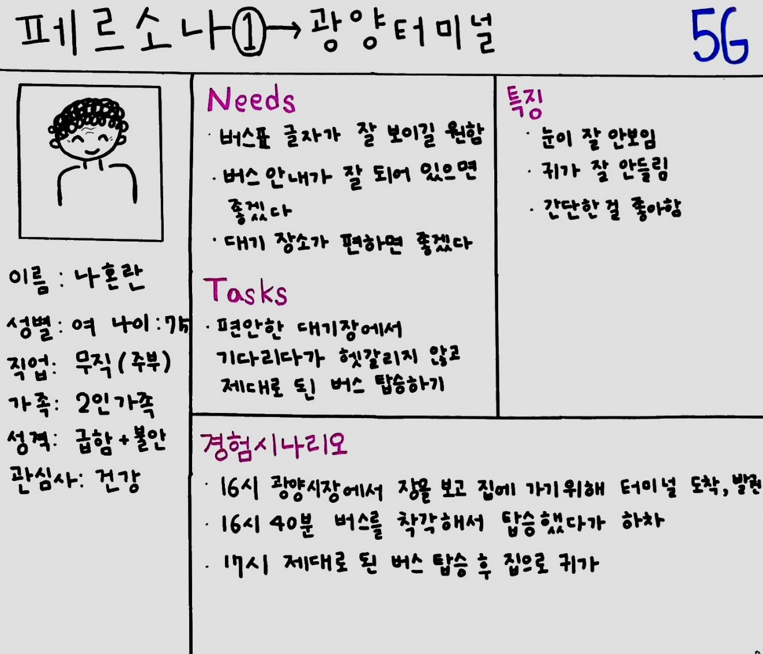
페르소나 ①
Copyrightⓒ. Saebyeol Yu. All Rights Reserved.

Slide 21
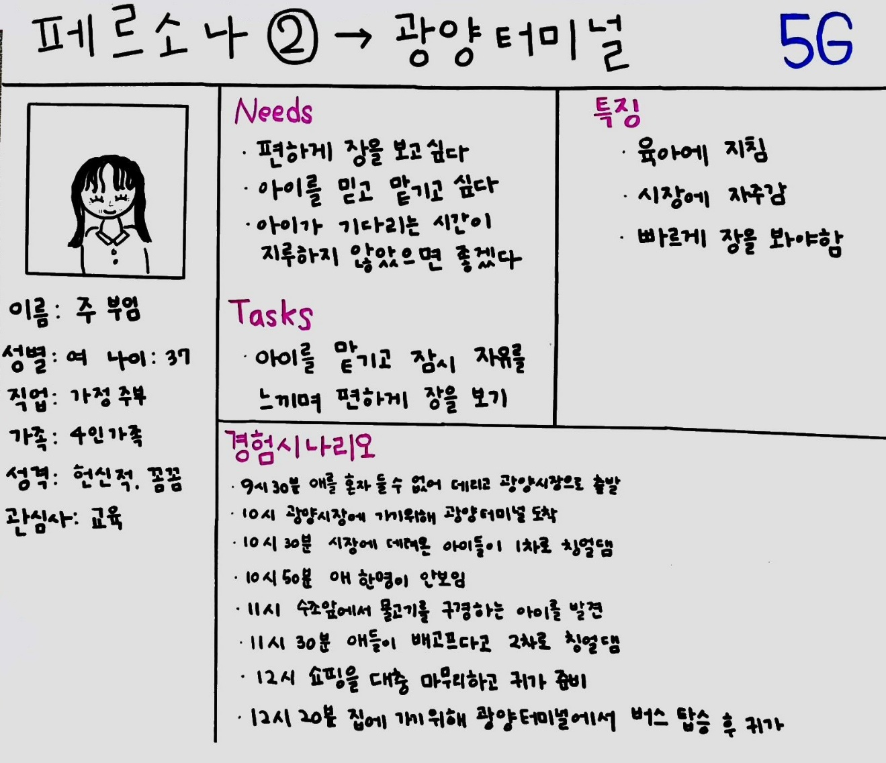
페르소나 ②
Copyrightⓒ. Saebyeol Yu. All Rights Reserved.

Slide 22
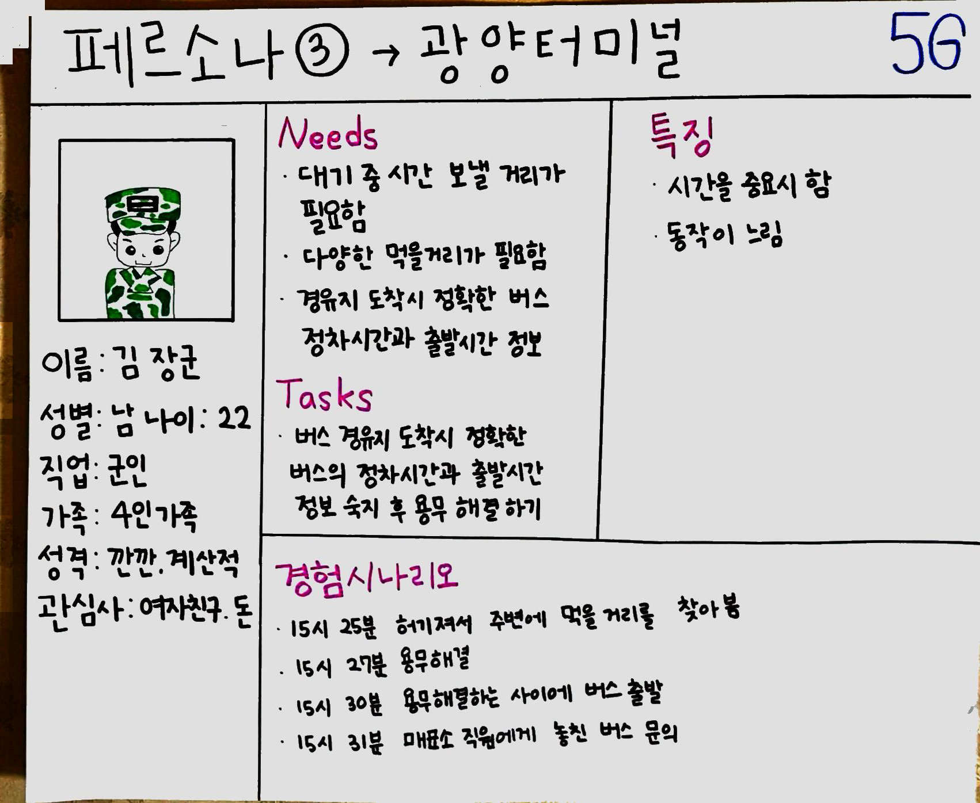
페르소나 ③
Copyrightⓒ. Saebyeol Yu. All Rights Reserved.

Slide 23
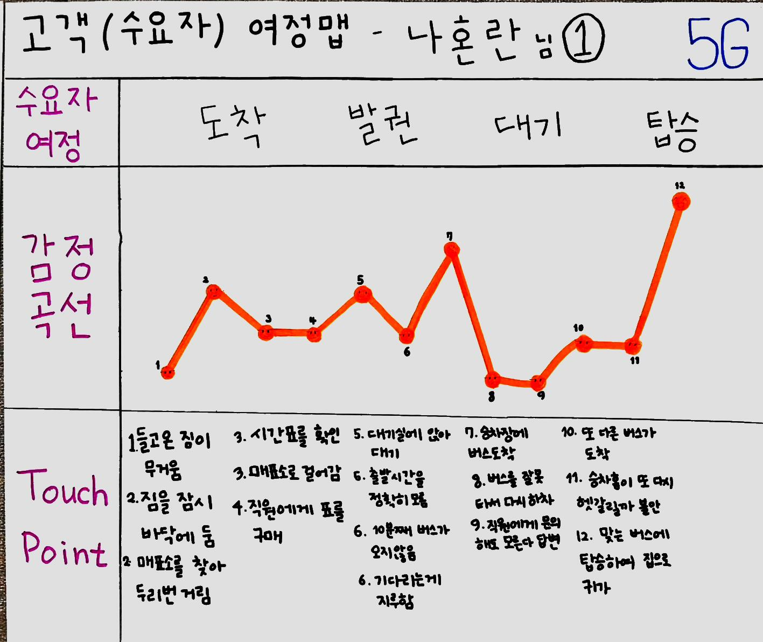
고객 여정 맵 ①
Copyrightⓒ. Saebyeol Yu. All Rights Reserved.

Slide 24
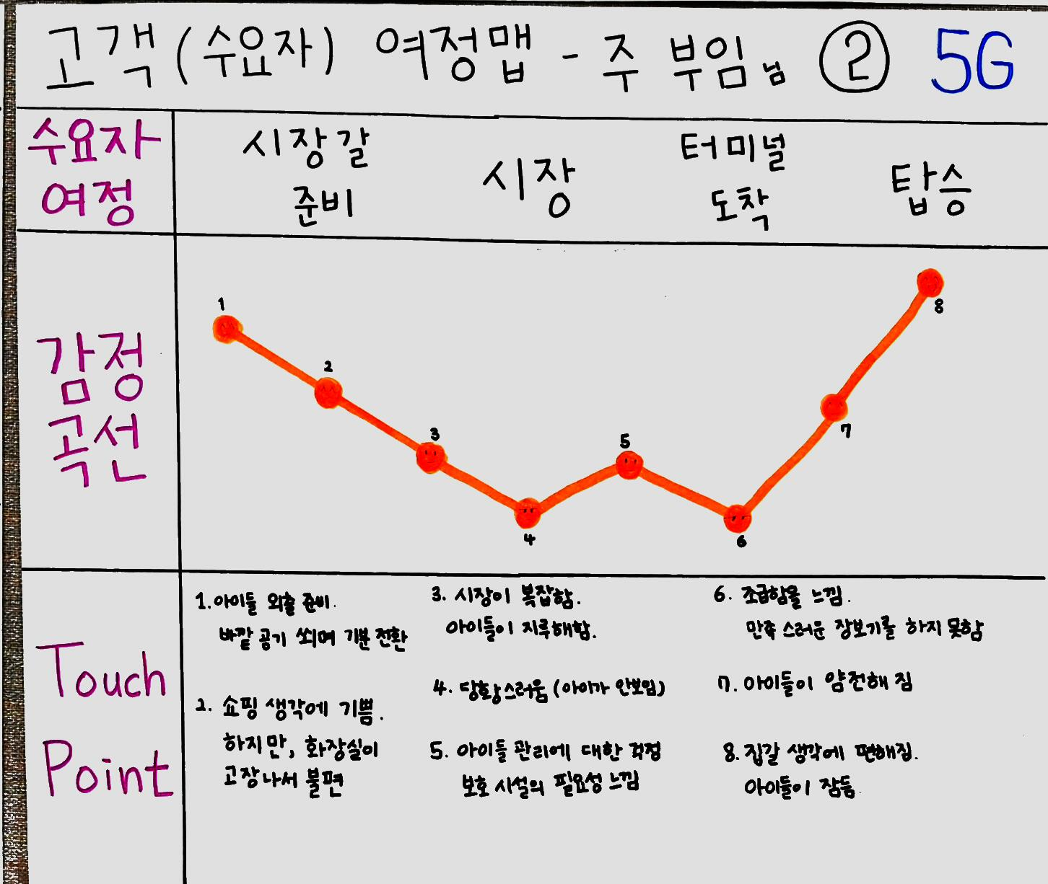
고객 여정 맵 ②
Copyrightⓒ. Saebyeol Yu. All Rights Reserved.

Slide 25
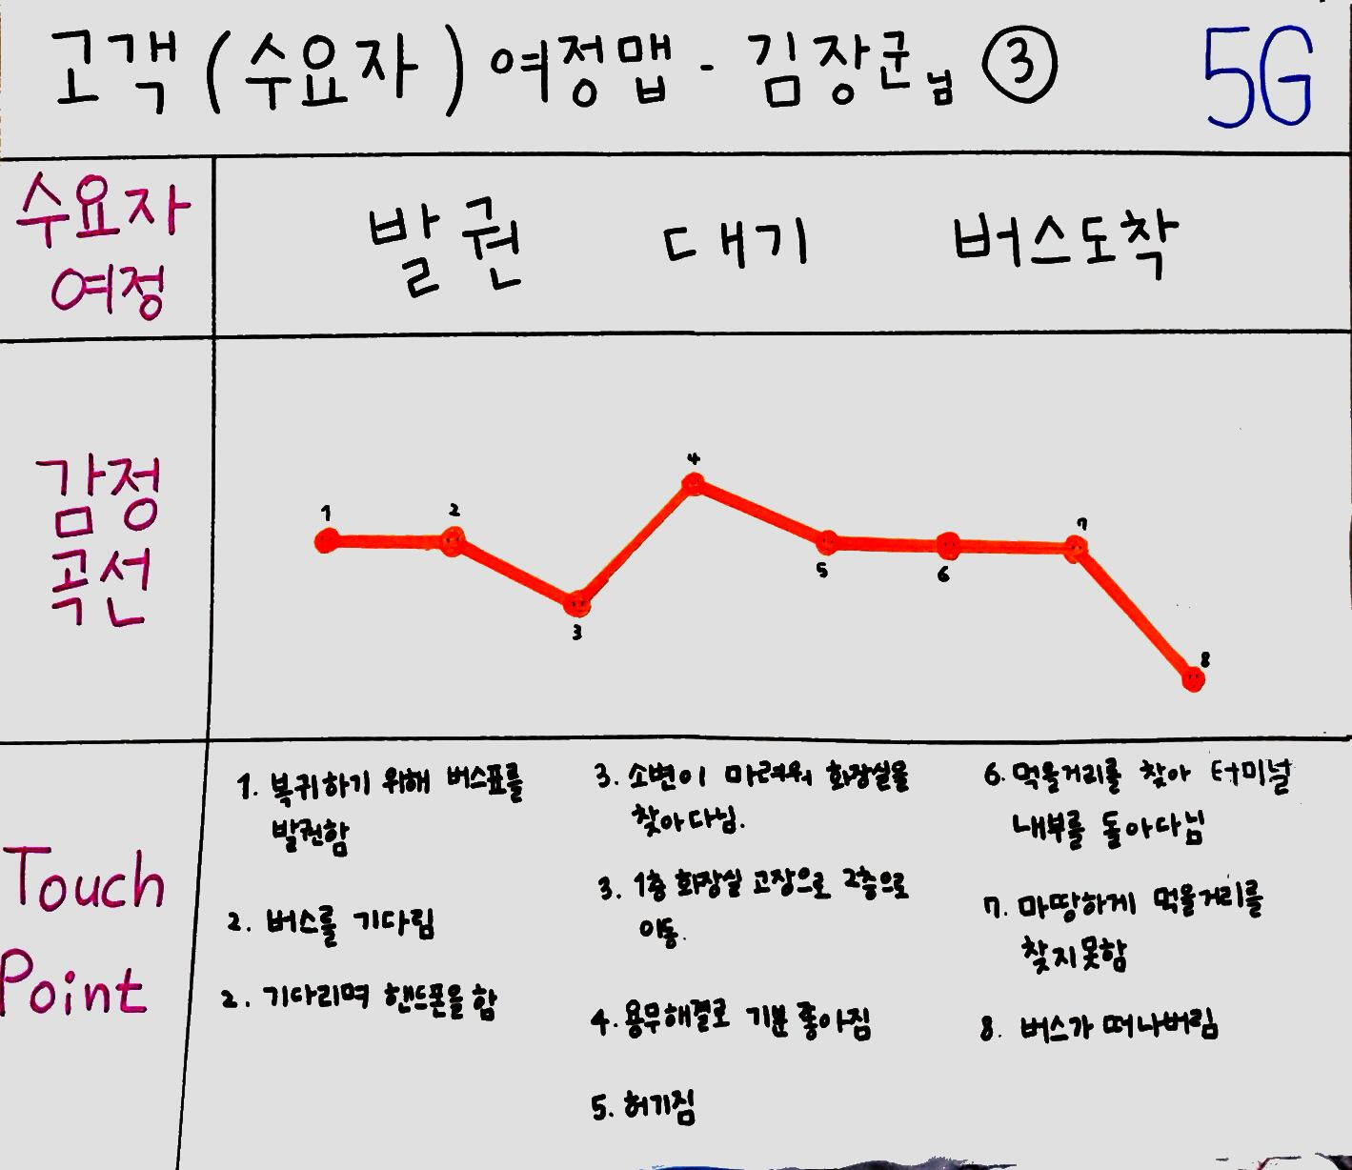
고객 여정 맵 ③
Copyrightⓒ. Saebyeol Yu. All Rights Reserved.

Slide 26
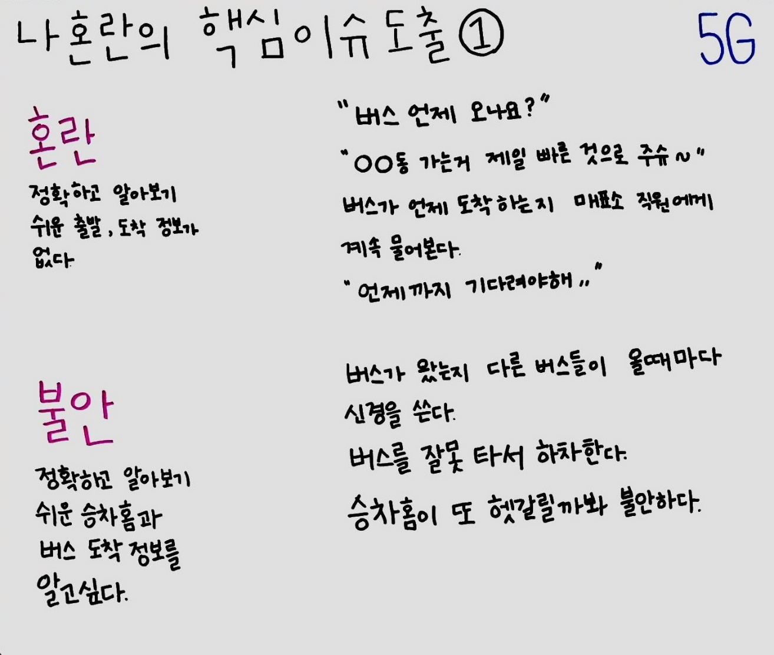
핵심 이슈 도출 ①
Copyrightⓒ. Saebyeol Yu. All Rights Reserved.

Slide 27
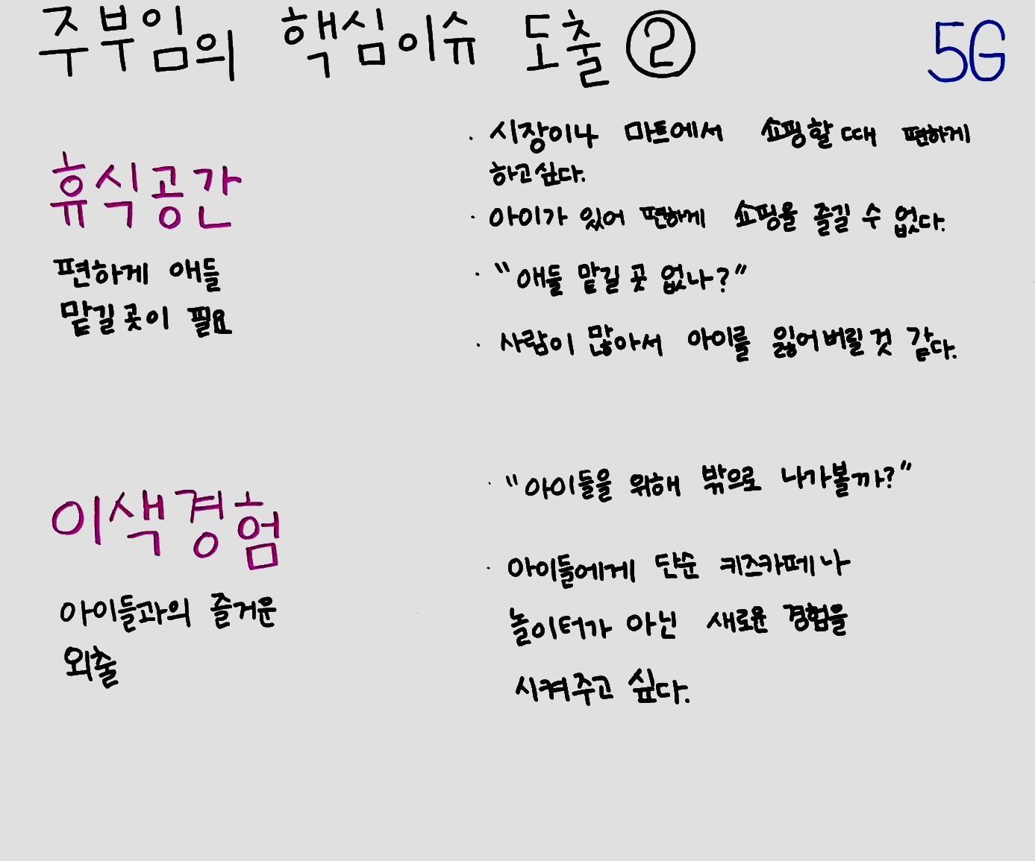
핵심 이슈 도출 ②
Copyrightⓒ. Saebyeol Yu. All Rights Reserved.

Slide 28
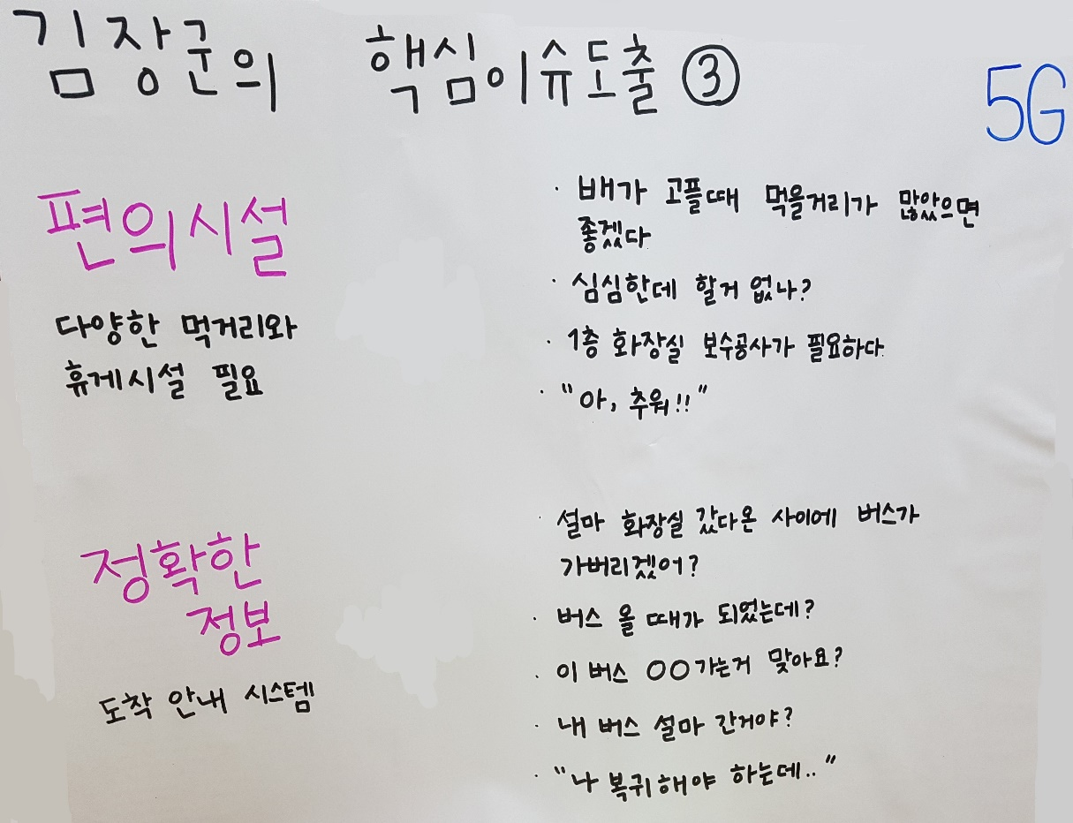
핵심 이슈 도출 ③
Copyrightⓒ. Saebyeol Yu. All Rights Reserved.

Slide 29
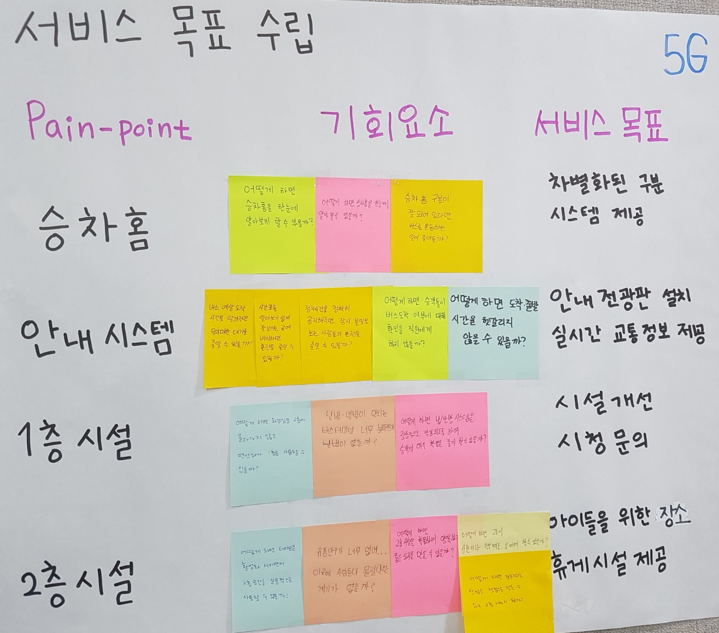
서비스 목표 수립
Copyrightⓒ. Saebyeol Yu. All Rights Reserved.

Slide 30

2주차를 마치며…
Copyrightⓒ. Saebyeol Yu. All Rights Reserved.

Slide 31

감사합니다
Copyrightⓒ. Saebyeol Yu. All Rights Reserved.

